Slide 1
Segurança Cibernética
e
Segurança Metrológica
Jonny Doin
CEO - GridVortex
Vice Presidente Executivo - ISCBA
FP-CIH
Floripa – Novembro 2019

Slide 2
Agenda
Reflexões
• Criptografia Moderna
• Modelando o Adversário
• Cybersecurity em Sistemas Embarcados
• Segurança Metrológica
• Fraudes e Riscos: Crise de Confiança

Slide 3
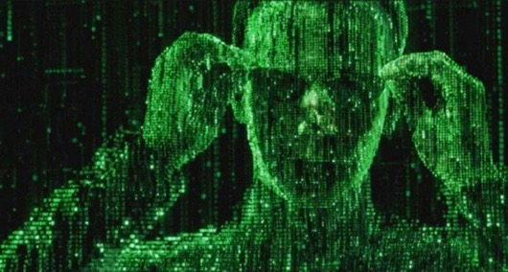
Criptografia Moderna:
Identidade Criptográfica
A pergunta mais importante na Criptografia é:
QUEM É VOCÊ?

Slide 4
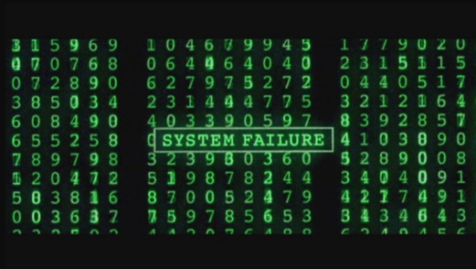
Criptografia Moderna:
Identidade Criptográfica (2)
O processo mais difícil de realizar na Criptografia Moderna é a AUTENTICAÇÃO entre 2 interlocutores. Essa é uma questão central na Criptografia de Chave Pública.

Slide 5
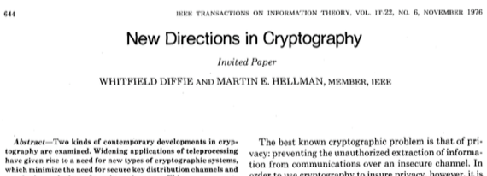
Criptografia Moderna:
Criptografia de Chave Pública
A PKC (Public Key Cryptography) inaugurou a Criptografia Moderna, com o paper seminal de 1976 – New Directions in Cryptography, por Diffie e Hellman (DH)
Ainda hoje, os protocolos de troca de chaves (Key Exchange) entre 2 endpoints segue o esquema básico de Diffie-Hellman. (e.g. ECDH)

Slide 6
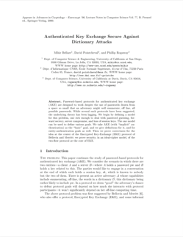
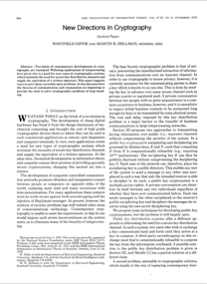
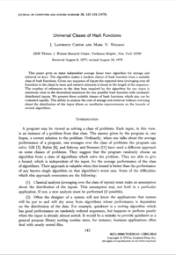
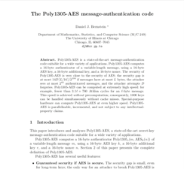
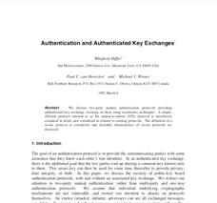
Criptografia Moderna:
Criptografia de Chave Pública (2)
A Criptografia Moderna é baseada em algoritmos publicados e continuamente testados, com intensa pesquisa científica da comunidade de Criptologia.
Não há obscuridade na criptografia: todos os detalhes são publicados e conhecidos por todos, inclusive pelo ADVERSÁRIO.

Slide 7
Criptografia Moderna:
Criptografia de Chave Pública (3)
Essa padronização de algoritmos e protocolos resulta na integração de sistemas, processos, e redução de riscos.
• Interoperabilidade
• Análise profunda dos Algoritmos
• Descoberta de Falhas
• Certificação
• Uniformidade de Segurança
• Boas Práticas

Slide 8
Criptografia Moderna:
Modelos de Ataque
PORÉM, a Criptografia somente faz sentido quando analisada contra um MODELO DE ADVERSÁRIO.
• Superficies de Ataque
• Man-in-the-Middle
• Vulnerabilidades de Algoritmos
• Quebra de Chaves Secretas
• Injeção de Falhas
• Defeitos de Implementação
Inimigo altamente motivado

Slide 9
Agenda
Reflexões
• Criptografia Moderna
• Modelando o Adversário
• Cybersecurity em Sistemas Embarcados
• Segurança Metrológica
• Fraudes e Riscos: Crise de Confiança

Slide 10
Modelando o Adversário:
O Adversário Extremo
O modelo mais praticado de Adversário é o modelo do Adversário Extremo, com capacidade computacional ilimitada, e acesso privilegiado a informações
• Quebra de chaves
• Análise Criptológica
• Malware Injection
• Análise de Metadados
• Ultra Vigilância
• Controle e Captura de Inteligência

Slide 11
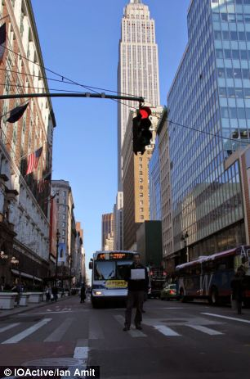
Modelando o Adversário:
CASE: Hack dos Semáforos de NYC
Em 2014 um hacker invadiu e controlou o Sistema de Semáforos de New York City.
Para esse hack, ele não implantou um vírus de computador, não atacou as redes de computadores ou os softwares que controlam um dos mais complexos sistemas de tráfego dos Estados Unidos.
Ao invés disso, ele atacou o elo mais fraco da corrente:
• Ele atacou os sensores de tráfego, instalados sob o asfalto.
https://www.dailymail.co.uk/sciencetech/article-2617228/New-Yorks-traffic-lights-HACKED-technique-work-world.html

Slide 12
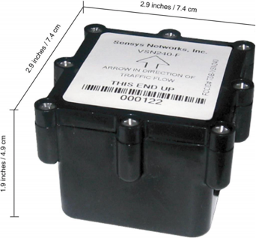
Modelando o Adversário:
CASE: Hack dos Semáforos de NYC (2)
O Ataque: Os sensores de tráfego utilizados por New York (e por mais 45 cidades nos EUA) são dispositivos “simples”, que coletam dados de tráfego e transmitem por RF.
Os sensores não usam criptografia, e não realizam autenticação
de atualização de software.
O hacker pôde invadir os sensores, e pôde injetar dados
falsos de tráfego, criando uma “ilusão” para o Sistema
de controle de tráfego.
Um hack de U$ 100,00 colocou um sistema de bilhões
de dólares em risco de falha catastrófica.
https://www.defcon.org/images/defcon-22/dc-22-presentations/Cerrudo/DEFCON-22-Cesar-Cerrudo-Hacking-Traffic-Control-Systems-UPDATED.pdf#page=6

Slide 13
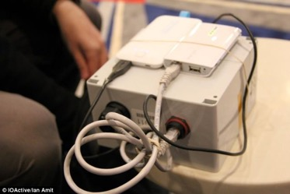
Modelando o Adversário:
CASE: Hack dos Semáforos de NYC (3)
O Hacker: Cesar Cerrudo, entrou em contato com a empresa fabricante dos sensores (Sensys Networks), para alertá-los da falha de projeto.
A empresa taxativamente se recusou a ouvir Cesar, e alegou que os sensores são inócuos, pois não “controlam diretamente os semáforos”.
O hack de Cerrudo foi apresentado no DEFCON-22 com todos os detalhes da falta de segurança nos protocolos.
Desde então, ele demonstrou o mesmo hack em
Washington, DC, San Francisco e várias outras
cidades, para aumentar a percepção da
necessidade de segurança.
https://www.dailymail.co.uk/sciencetech/article-2617228/New-Yorks-traffic-lights-HACKED-technique-work-world.html

Slide 14
Modelando o Adversário:
CASE: Quebra completa do crypto core ESP32
Em Novembro de 2019, a LIMITED RESULTS publicou a quebra completa do secure boot do ESP32, um Sistema Embarcado utilizado e mais de 10 milhoes de dispositivos e instrumentos.
O ataque consiste em uma injeção de falha, técnica simples e de baixo custo, capaz de ser realizada com equipamentos fáceis de encontrar em qualquer laboratório de desenvolvimento.
https://limitedresults.com/2019/05/pwn-mbedtls-on-esp32-dfa-warm-up/

Slide 15
Modelando o Adversário:
CASE: Quebra completa do crypto core ESP32 (2)
A injeção de falha consiste em gerar um pulso de ruído nos pinos de alimentação de um chip, causando uma falha momentânea em um processamento.
O ataque causa um erro na função de encriptação, e revela informações internas. As chaves secretas de AES–256 foram expostas e completamente reveladas.
Esse ataque é conhecido como Differential Fault Analysis, e explora erros triviais de implementação no hardware e no firmware.
https://limitedresults.com/2019/08/pwn-the-esp32-crypto-core/

Slide 16
Modelando o Adversário:
CASE: Quebra completa do crypto core ESP32 (3)
Este ataque é muito significativo, pois afeta componentes de uso amplo no segment de IoT e de instrumentação industrial.
Não há updates ou medidas de proteção ou mitigação, sem troca de hardware.
Ataques de fault injection como esse, exploram falhas de projeto de hardware, e falhas ingênuas de firmware.
O problema é que essas falhas, embora ingênuas, são generalizadas e estão presentes em praticamente todos os sistemas atuais.
https://limitedresults.com/2019/05/pwn-mbedtls-on-esp32-dfa-warm-up/

Slide 17
Modelando o Adversário:
Aprender com as falhas
Ataques de DFA + Adaptive Criptanalysis exploram os defeitos de projeto, erros de programação e ingenuidade de implementação.
Quando esses ataques fulminantes são revelados, tornam-se importantes filtros para detectar vulnerabilidades em outras implementações.
Somente com constante revisão das técnicas de programação, estilos de design de hardware, e padrões de validação integral de algoritmos criptográficos, é que sistemas seguros podem ser construídos.
https://limitedresults.com/2019/05/pwn-mbedtls-on-esp32-dfa-warm-up/

Slide 18
Modelando o Adversário:
O Que Fazer Então?
Devemos então assumir que não há solução segura?
Abandonar sistemas sem o uso de Criptografia?
Ainda que esta seja exatamente a norma para sistemas embarcados há 20 anos, atualmente não é mais uma opção.
Sistemas desprotegidos são rotineiramente fraudados, atacados e transformados em armas pelo CiberCrime.
Segurança Cibernética deve ser vista como Cobertura Vacinal: sistemas frágeis trazem fragilidade a todos.
https://limitedresults.com/2019/05/pwn-mbedtls-on-esp32-dfa-warm-up/

Slide 19
Agenda
Reflexões
• Criptografia Moderna
• Modelando o Adversário
• Cybersecurity em Sistemas Embarcados
• Segurança Metrológica
• Fraudes e Riscos: Crise de Confiança

Slide 20
Sistemas Embarcados:
Limitados e Restritos … ?
Sistemas Embarcados, historicamente, são conhecidos por sua limitada capacidade de processamento e poucos recursos de memória.
• PDP-8/E
• 1970
• Preço de Lançamento: USD 6,500
• 4kB de memória de núcleo magnético
• Processador de 12bits
• Aplicações de Controle Industrial
https://uhs.vm.ntnu.no/items/1654

Slide 21
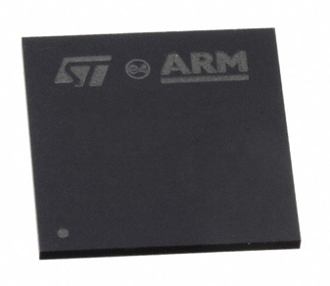
Sistemas Embarcados:
Limitados e Restritos … ? (2)
Atualmente, sistemas embarcados são baseados em poderosos processadores de 32bits, com capacidade numérica e memória superiores aos supercomputadores da Guerra Fria.
10mm
• STM32F765 – ARM Cortex-M7
• 2015
• Preço: USD 7.90
• 2MB + 512kB de memória on-chip
• Processador de 32bits / FPU64bits
• Aplicações de Controle Industrial
https://www.digikey.com/products/en?KeyWords=STM32F765&WT.z_header=search_go&v=497&v=8090&v=1138&v=760

Slide 22
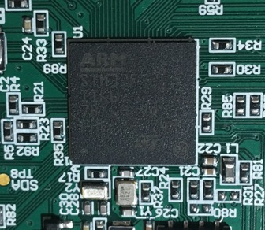
Sistemas Embarcados:
Limitados e Restritos … ? (3)
Sistemas Embarcados atuais são dotados de aceleradores criptográficos, armazenamento de chaves seguro, e executam funções criptográficas com alta performance, mesmo por software.
• Projetados para suportar criptografia avançada
• Encriptação/Decriptação em tempo real
• Assinaturas Digitais de Chave Pública
• Comunicação Ethernet, WiFi, Bluetooth, …
• Multiprocessamento
• Padrões Internacionais de Segurança de Dados
https://www.digikey.com/products/en?KeyWords=STM32F765&WT.z_header=search_go&v=497&v=8090&v=1138&v=760

Slide 23
Agenda
Reflexões
• Criptografia Moderna
• Modelando o Adversário
• Cybersecurity em Sistemas Embarcados
• Segurança Metrológica
• Fraudes e Riscos: Crise de Confiança

Slide 24
Segurança Metrológica:
Confiança de Medidas
A pergunta mais importante na Metrologia é:
QUANTO?

Slide 25
Segurança Metrológica:
Confiança de Medidas (2)
Assim como na Criptografia, o bem maior a ser preservado pela Metrologia é a CONFIANÇA de informações.

Slide 26
Segurança Metrológica:
Confiança de Medidas (3)
De maneira similar, a cadeia de transferência de calibração precisa ser garantida por meio de um estado seguro e de processos de medição certificados.

Slide 27
Segurança Metrológica:
Confiança de Medidas (3)
Porém, um Sistema Metrológico sofre os mesmos ataques que um Sistema Criptográfico:
FRAUDE e CORRUPÇÃO

Slide 28
Agenda
Reflexões
• Criptografia Moderna
• Modelando o Adversário
• Cybersecurity em Sistemas Embarcados
• Segurança Metrológica
• Fraudes e Riscos: Crise de Confiança

Slide 29
Segurança Metrológica:
Modelando o Adversário
Os Sistemas de Metrologia enfrentam adversários poderosos, altamente motivados, e que contam com sofisticados meios de fraude e adulteração:
• Adulteração de calibrações
• Manipulação Dinâmica de Resultados
• Adulteração de Firmware
• Falsificação de Hardware
• Redes de Crime Organizado

Slide 30
Segurança Metrológica:
Modelando o Adversário (2)
A fraudes reduzem a confiança na cadeia Metrológica, e causam prejuízos à Indústria, e ao Governo.

Slide 31
Segurança Metrológica:
Construindo o Futuro
No ambiente ultra-conectado, a garantia de Origem e Qualidade de medição metrológica somente é possível com a incorporação do estado da arte de Criptografia na Metrologia.
• Requisitos de Software e Hardware
• Uso de Criptografia (e.g. Assinaturas Digitais) na transmissão de dados Metrológicos
• Integridade da Cadeia de Calibração
• Controle e Certificação
• Disseminação das Tecnologias de Criptografia
• Cripto-Alfabetização da Indústria de Metrologia

Slide 32
OBRIGADO
Jonny Doin
CEO – GridVortex
jonnydoin@gmail.com

